Slide 1
共抗全球疫情，筑牢人类命运共同体
——高三哲学二轮复习探讨课
第九中学 王秀林

Slide 2
名词点击
2019新型冠状病毒
2019新型冠状病毒，2020年1月12日被世界卫生组织命名为2019-nCoV ^{[1]} ，2020年2月11日被国际病毒分类委员会命名为SARS-CoV-2 ^{[2]} 。这一名称是根据基因测序等方面的分类学研究提出这个名称，“这一名称与SARS疾病之间没有关联”。
人感染了冠状病毒后常见体征有呼吸道症状、发热、咳嗽、气促和呼吸困难等。在较严重病例中，感染可导致肺炎、严重急性呼吸综合症、肾衰竭，甚至死亡。目前对于新型冠状病毒所致疾病没有特异治疗方法。但许多症状是可以处理的，因此需根据患者临床情况进行治疗。此外，对感染者的辅助护理可能非常有效。

Slide 3
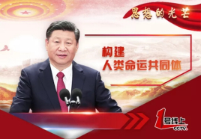
名词点击
_{人类命运共同体（价值观）}
人类命运共同体（a Community of Shared Future for Mankind）旨在追求本国利益时兼顾他国合理关切，在谋求本国发展中促进各国共同发展。 人类只有一个地球，各国共处一个世界，要倡导“人类命运共同体”意识。
2012年党的十八大明确提出“要倡导人类命运共同体意识，在追求本国利益时兼顾他国合理关切”。
2018年12月3日，命运共同体被《咬文嚼字》公布为2018十大流行语。
2019年10月，中国共产党十九届四中全会提出，坚持和完善独立自主的和平外交政策，推动构建人类命运共同体。
这一全球价值观的理念内涵：国际权力观、共同利益观、可持续发展观、全球治理观

Slide 5
热点思考
请你说说：
结合视频和你对新冠疫情的了解，谈谈你对这场全球疫情中，筑牢人类命运共同体的看法。
请你探讨：
这些看法后面，蕴含了哪些哲理？

Slide 6
我国率先提出构建人类命运共同体理念——树立正确的价值观，重视意识的指导作用。
病毒没有国界，疫情不分种族，任何国家都不能置身其外，独善其身——联系的普遍性、客观性，整体和部分的辩证关系。
公共卫生安全是人类面临的共同挑战，重大传染性疾病是人类共同的敌人。目前对于新型冠状病毒所致疾病没有特异治疗方法。——事物发展是前进性和曲折性的统一，认识具有反复性、无限性、上升性。

Slide 7
各国前仆后继，置自己生命安危于不顾、挽救众多患者生命的医护人员——树立正确的价值观，做出正确的价值判断和价值选择，人生价值，价值的创造与实现。
我国通过举行视频会议等方式与各国医疗卫生专家分享抗疫经验，加强与国际社会合作，共同维护地区和全球的公共卫生安全，为人类面临的共同问题提供了可以借鉴和实践的智慧和方案。——普特辩证关系，规律的普遍性、客观性，实践具有能动性，是有目的、有意识的活动。
_{国际社会普遍认同：中国高效防控是战胜疫情的关键——抓主要矛盾}
……

Slide 8
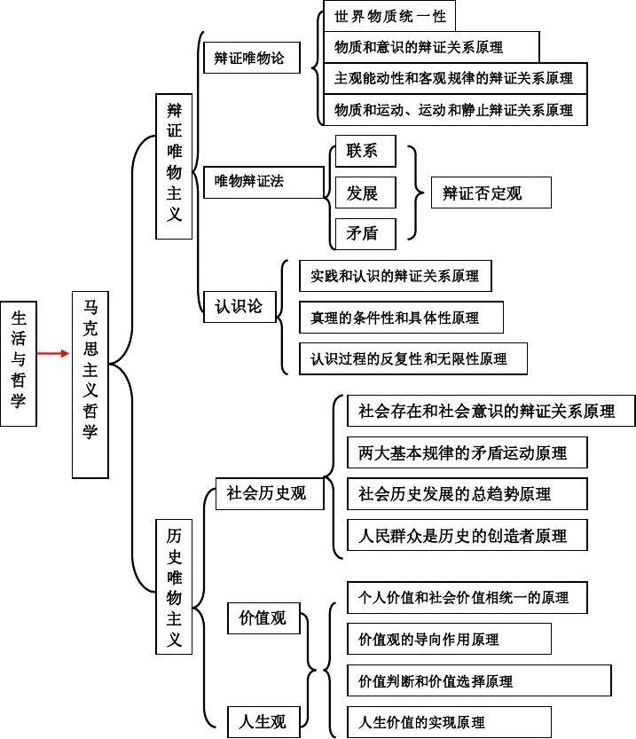

Slide 9
热点思考
请你推进：你还可以从经济生活、政治生活、文化生活、国常的角度去探讨这个问题吗？
经济生活：经济全球化不可逆转；经济全球化是一把“双刃剑” ；我国发展更高层次的开放型经济推动经济全球化朝着更加开放、包容、普惠、平等、共赢的方向发展。
政治生活：国家利益、国家间的共同利益、我国的外交政策、当今时代的主题、我国负责任大国的形象、国际政治经济新秩序、中国坚持走和平发展道理。
文化生活：中华文化源远流长、博大精深， “兼收并蓄”“和而不同” 。中华文化具有很强的包容性，能与其他民族的文化和睦相处，吸纳世界各地的先进文化。
国常：和平与发展是当今时代的主题，我国是负责任的大国，发挥联合国、世卫组织等重要国际组织的作用，世界多极化，建立以和平共处五项原则为基础的国际政治、经济新秩序。

Slide 10
新题速递
1.我国采取强有力防控措施有效阻遏了疫情向世界上其他国家的蔓延，我国公开透明地发布信息，在很短的时间内甄别出病原体，及时主动同世界卫生组织和包括美国在内的其他国家分享有关病毒基因序列。一系列举措彰显中国力量、中国效率、中国速度，受到了国际社会的广泛赞誉。中国做出的努力符合中国首创的______理念（ ）
A. 构建社会主义和谐社会 B. 构建资源节约型社会
C. 建设创新型国家 D. 构建人类命运共同体
D

Slide 11
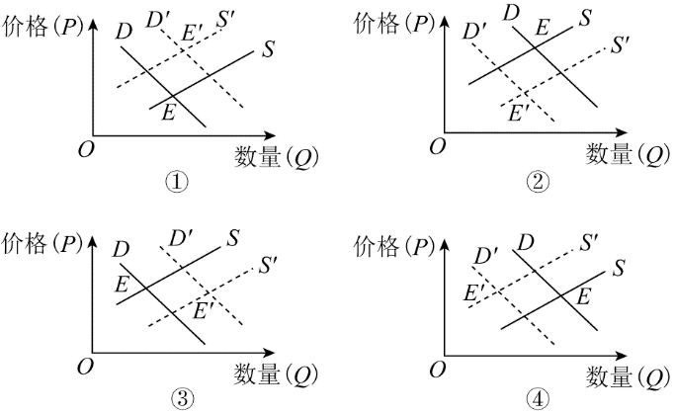
新题速递
2．随着新冠肺炎疫情在全球范围内的爆发，人们对口罩的需求量呈爆发式增长，口罩防护领域呈现爆发态势。不考虑其他因素，下列图示(图中的S、D和E分别表示变化前的供求曲线和市场均衡点，S′、D′和E′分别表示变化后的供求曲线和市场均衡点)中能正确反映这经济现象的是( )
A．① B．② C．③ D．④
C

Slide 12
新题速递
3.2020年1月，中国专家潜心研究的宿主蛋白调控流感病毒复制周期机制取得突破性进展，进一步完善了新型冠状病毒与宿主蛋白形成的相互作用网络，深化了对流感病毒复制周期的理解，为研制新的新型冠状病毒毒药物提供了潜在靶点。这体现了（ ）
①思维和存在具有同一性
②实践是认识发展的动力
③改造世界是认识的目的
④真理在认识中不断超越自身
A. ①③ B. ①④ C. ②③ D. ②④
A

Slide 13
新题速递
4.2020年以来，面对新型冠状病毒感染的肺炎在全球肆虐，专家建议：减少与患者的接触，避免去人员密集场所，勤洗手、室内保持通风是预防流感的重要措施。这说明
A．不同事物的本质属性都是相同的
B．联系具有普遍性和客观性
C．事物的联系是需要一定条件的
D．复杂事物的本质是不可捉摸的
C

Slide 14
新题速递
5、肆虐全球的新型冠状病毒感染的肺炎疫情持续蔓延。目前全球已经有上百万人感染该病毒，十几万人被夺去生命。面对此情形，我国国家主席习近平在二十国集团领导人应对新冠肺炎特别峰会上发表题为《携手抗疫 共克时艰》的重要讲话。他强调，当前，疫情正在全球蔓延，国际社会最需要的是坚定信心、齐心协力、团结应对，支持世卫组织发挥积极作用，携手赢得这场人类同重大传染性疾病的斗争。中方秉持人类命运共同体理念，愿向其他国家提供力所能及的援助，为世界经济稳定作出贡献。
结合材料，运用联系的观点，说明各国应如何更好地应对新型冠状病毒感染的肺炎疫情。

Slide 15
新题速递
【答案】（1）整体处于主导地位，统率着部分，整体的功能及其变化会影响到部分。要求树立全局观念，立足整体，统筹全局,选择最佳方案，实现整体的最优目标。各国应从世界大局出发，服从世卫组织的统一协调，搞好疫情防控工作。
（2）整体由部分构成，部分的功能及其变化会影响整体的功能，要求重视部分的作用，搞好局部，用局部的发展推动整体的发展。各国应采取各种措施，加强本国疫情的防控工作，并积极承担国际责任，对疫情泛滥地区加强援助。

Slide 16
真题赏析
(2017 III)39.阅读材料，回答下列问题。（28分）
中国是人类命运共同体理念的倡导者。党的十八大报告正式提出“倡导人类命运共同体意识”。2017年1月，习近平主席在联合国日内瓦总部发表题为《共同构建人类命运共同体》的主旨演讲，系统地阐述了人类命运共同体理念。2017年2月，“构建人类命运共同体”理念被写入联合国有关决议。
中国是构建人类命运共同体的先行者。在联合国维和行动中，中国派出维和人员最多，维和摊款出资位居前列。在应对气候变化上，中国率先批准《巴黎协定》。改革开放以来，中国经济增长对世界经济增长的贡献率年均在30%以上，中国对全球减贫的贡献率超过70%。中国积极推进国际合作。“一带一路”倡议提出以来，已经有100多个国家和国际组织积极响应支持，68个国家和国际组织同中国签署合作协议。
（1）结合材料，运用国际社会知识，说明我国为什么要大力倡导构建人类命运共同体。（12分）
（2）构建人类命运共同体需要世界各国共商共建共享，运用整体与部分的知识并结合材料加以阐述。（10分）
（3）人类命运共同体的理念传承着中华优秀传统文化的基因，请列举两个与人类命运共同体理念相契合的名言或名句。（6分）

Slide 17
真题赏析
【答案】
（1）经济全球化的发展，使国家之间相互依存的程度日益加深；有利于促进我国及世界各国在共同发展中实现合作共赢；能够更好地协调政策与行动，共同应对气候变化等全球性挑战。有利于建立国际政治经济新秩序，实现世界的普遍安全与持久和平。
（2）整体在事物的发展过程中居于主导地位，构建人类命运共同体，明确了人类发展方向，契合了世界各国对于发展的共同诉求。部分影响整体，关键部分的功能及其变化甚至对整体的功能起决定作用。中国倡导和推动构建人类命运共同体，各国积极响应，共同参与，加强双边、多边合作，实现共赢共享。
（3）协和万邦；和而不同；世界大同；同舟共济。

Slide 18
感谢大家，不吝赐教！

